Slide 1
React 新特性 Hooks

Slide 2
1.
hooks基础
2.
常用hooks API
Notes:
重点强调借款中的使用总结

Slide 3
第一部分
hooks基础

Slide 4
从React16.8开始，Hooks API正式被React支持，而就在最近，Vue作者尤雨溪翻译并发布了一篇自己的文章《Vue Function-based API RFC》，并在全文开头强调这是Vue 3.0最重要的RFC，并在文中提到：
Function-based API 受 React Hooks 的启发，提供了一个全新的逻辑复用方案。
可以简单的理解为，React 和 Vue 为了解决相同的问题，基于不同的技术实现了相似的API。所以本文也将结合两种框架各自的特点，简单讲讲个人对Hooks的理解。
在未来版本的规划里，React并不如Vue激进，React的文档里专门提到：
并没有从 React 中移除 class的计划。
而Vue却采取了不同的升级策略，做好了抛弃大部分历史语法的准备：
移除Class API
兼容版本：同时支持新 API 和 2.x 的所有选项；
标准版本：只支持新 API 和部分 2.x 选项。

Slide 5
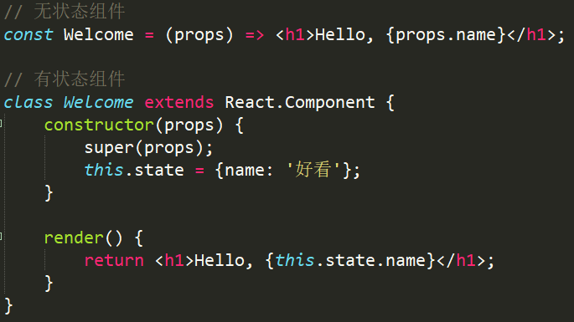
为什么我们不再需要Class Component？
虽然class也可以不添加状态，但想要使一个函数组件具有状态，不得不将其转换成class组件。
直观来看，好像造成这种差异是因为在class里，我们能通过this保存和访问“状态(state)”，而函数组件在其作用域内难以维持“状态(state)”，因为再次函数运行会重置其作用域内部变量，这种差异导致了我们“不得不”使用class至今。
看来如何解决函数组件保存state的成了移除class这种“难以理解”的关键。
巨大的组件： 难以重构和测试。
重复的逻辑： 在不同的组件和生命周期函数之间。
复杂的模式： 像 render props 和高阶组件HOC。
内联函数过度创建新句柄,类成员函数不能保证 this
生命周期函数混杂不相干逻辑,相干逻辑分散在不同生命周期
...

Slide 6
Hook独特之处在于化繁为简？
Hook解决的就是“嵌套地狱”的问题，正如async解决“回调地狱”一样。它们都做到了将原来不同“维度”的代码封装到了同一维度，以达到更直观、透明的将“计算结果”传递下去的目的。
而class不得不借助高阶组件等等概念，解决代码复用等问题，但是由于引入额外的概念（函数）反而使得代码更加复杂，现在的class难以解决这个问题，所以他就被抛弃了。
Vue Function-based API
Vue在组件化的道路上和React走过了大致相同的道路
Mixins
高阶组件 (HOC)
Renderless Components(无渲染组件)

Slide 7
无论是Hooks还是Function-based，都仅仅做了一件事:
那就是想方设法啊，把逻辑用一个函数包了起来，使得代码逻辑表现的非常自然，这就是为什么尤大毫不犹豫抛弃Vue存在多年的选项，直接用Function-based来代替它。
因为函数天生就是用来计算（状态）的。
观察上面的代码对比情况，有个非常明显的差异。在React里面被聚合（消失掉）的生命周期函数，具有后发优势的Vue仍旧保留下来了。
容易得出，逻辑有没有被生命周期切分，或者究竟在onMounted里面计算还是在useEffect里计算并不重要，重要的是逻辑本身有没有被切分。
React、Vue也一直试图推出各种手段简化业务逻辑，但是正如Mixins、HOC、render-props以及本文说到的Hook和Function-based等。

Slide 8
Hooks 优势
Hook 被 React 团队 期望成为未来写 React 的主要方式
函数组件无 this 问题 ， 更简洁的书写，Hooks 拥有更加自由地组合抽象的能力
自定义 Hook 方便复用状态逻辑和逻辑扩展，每一次调用都会得到一个完全孤立的状态
可以在同一个组件中使用两次相同的自定义 Hook
副作用的关注点分离
未来 Redux connect() 和 React Router 也会使用类似 useRedux() 或 useRouter() 的自定义 Hooks，当然现在的 API 用法也是兼容的
对静态类型支持更好，如 TypeScript
性能良好 : 避免了 Class 的开销，重用逻辑无需高阶组件，减少层级
逻辑重用，重构，抽取通用逻辑，不用重写层级结构

Slide 9
Hooks规则
在 hooks 中每一次 render 都有自己的 state 和 props, 这与 class 中存在差异
Hooks只在顶层调用，不要在循环，条件判断或者嵌套函数中调用钩子
只在React的函数组件(function Component)中调用Hooks，不能在 Class 中使用
对于自定义Hooks，我们使用use开头命名
eslint-plugin-react-hooks该插件可以规范hooks写法
React 靠的是 Hook 调用的顺序来对应state和useState ， 保证每次 render 都按同样的顺序执行 ，多个 useState 和 useEffect 调用过程中保证 state 的正确性
hooks将改变组件间重用代码的方式，使用自定义 hooks，没有 mixin 带来的混乱，没有 HOC 带来的嵌套地狱。

Slide 10
那Hook是如何保留组件状态的？
其实在React里，这并不是问题，熟悉React Fiber的同学应该知道，事实上state是保存到Fiber上的属性memoizedState上的，而并不算是class的this.state上。那状态问题就迎刃而解了，如果函数组件同样访问Fiber上的memoizedState属性，就可以解决这个问题。
基于Fiber架构，解决这个问题非常容易，将memoizedState看作一个普通的变量，那么Hook的原理就容易理解和实现了。
如Fiber一样，React实际上使用链表代替了数组这种数据结构，依次执行Hook，有兴趣的同学可以去看下React源码。
Hooks 会使 React 变得臃肿吗？？
Hooks 让我们将组件内部的逻辑组织成可复用的隔离单元。Hooks 可以使得你始终使用函数，而不必在函数、类、高阶组件和 reader 属性之间不断切换。
就大小而言，对 Hooks 的支持仅仅增加了 React 约 1.5kB（min + gzip）的大小。虽然不多，但由于使用 Hooks 的代码通常可以比使用类组件的等效代码压缩得更小，所以使用 Hooks 也会减少你的包大小。

Slide 11
第二部分
常用hooks API

Slide 12
Hooks API
Basic Hooks
useState
useEffect
useContext
Additional Hooks
useReducer
useCallback
useMemo
useRef
useImperativeHandle
useLayoutEffect
useDebugValue
一个简单的DEMO
通过上面的例子，显而易见的是 React Hooks 提供了一种简洁的、函数式的程序风格，通过纯函数组件和可控的数据流来实现状态到 UI 的交互（MVVM）。

Slide 13
useState
useState 是最基本的 API，它传入一个初始值，每次函数执行都能拿到新值
通过 useState 得到的状态 count，在 Counter 组件中的表现为一个常量，每一次通过 setCount 进行修改后，又重新通过 useState 获取到一个新的常量。
useReducer
useReducer 和 useState 几乎是一样的，需要外置外置 reducer (全局)，通过这种方式可以对多个状态同时进行控制。其实跟 redux 中的数据流的概念非常接近。
useEffect
一个至关重要的 Hooks API，顾名思义，useEffect 是用于处理各种状态变化造成的副作用，也就是说只有在特定的时刻，才会执行的逻辑。useEffect 还可以返回一个函数，功能类似于 componentWillUnmount。当useEffect的第二个参数不写的话(上面都没写),任何更新都会触发useEffect。
useEffect的第二个参数是一个数组，表示以来什么state和props来执行副作用。

Slide 14
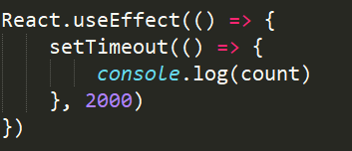
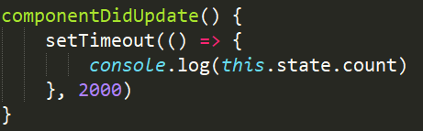
useEffect和componentDidUpdate （app2）
当我们快速点击按钮后，可以在两秒延时以后看到正确的计数。
但是如果我们将这段代码写到 componentDidUpdate 中，事情就变得不一样了。
对于这段代码来说，如果我们快速点击按钮，你会在延时两秒后看到打印出了相同的几个计数。
这是因为在 useEffect 中我们通过闭包的方式每次都捕获到了正确的计数。
但是在 componentDidUpdate 中，通过 this.state.count 的方式只能拿到最新的状态。

Slide 15
useRef （app7）
useRef 返回一个可变的 ref 对象，其 .current 属性初始化为传递的参数（initialValue）。返回的对象将持续整个组件的生命周期。事实上 useRef 是一个非常有用的 API，许多情况下，我们需要保存一些改变的东西，它会派上大用场的。
从本质上讲，useRef就像一个“盒子”，可以在其.current财产中保持一个可变的价值。
useRef() Hooks 不仅适用于 DOM 引用。 “ref” 对象是一个通用容器，其 current 属性是可变的，可以保存任何值（可以是元素、对象、基本类型、甚至函数），类似于类上的实例属性。
useContext
context 是在外部 create ，内部 use 的 state，它和全局变量的区别在于，如果多个组件同时 useContext，那么这些组件都会 rerender，如果多个组件同时 useState 同一个全局变量，则只有触发 setState 的当前组件 rerender。

Slide 16
useMemo （app6）
useMemo 主要用于渲染过程优化，两个参数依次是计算函数（通常是组件函数）和依赖状态列表，当依赖的状态发生改变时，才会触发计算函数的执行。如果没有指定依赖，则每一次渲染过程都会执行该计算函数，类似Vue的计算属性。
const a = useMemo(() => memorizeValue, deps)
当deps不变，a的值还是上次的memorizeValue，省去了重新计算的过程。如果memorizeValue是一个函数，和useCallback是一样的效果。
useMemo也可以做高阶组件，用起来的时候，可以写成reactElement的形式了：
const HOC = useMemo(() => <C />, deps)
例子app6:
第一次进来，页面暂时没有任何反应一阵，这是因为slowlyAdd占用了js主线程。当我们点击‘更新页面’更新的时候，页面并没有卡死，而且组件也重新渲染执行了一次。当我们点击+，页面又开始卡死一阵。
这是因为点击+的时候，修改了useMemo的依赖n，n变了重新计算，计算耗费时间。如果点击更新页面，没有修改到依赖n，不会重新计算，页面也不会卡。

Slide 17
useCallback
传入一个内联回调和一个输入数组，返回一个带有记忆的函数，只有输入数组中其中一个值变化才会更改。
函数组件中传入的props值为函数时?
js中函数不是简单数据类型，也就是说function(){}和function(){}是不一样的，与{}和{}不一样同理。那么我们传入props.onClick（即使是长得一样的内容完全一样），前后props.onClick都不能划上等号。
<div onClick={() => {}} />
类似函数记忆的原理，当dep不变，每一次函数组件的执行，handleClick都是同一个函数。如果dep变了，那么handleClick又是一个新的函数。
const handleClick = useCallback(() => {
console.log(dep)
}, [dep])
useCallback 的功能完全可以由 useMemo 所取代:
useCallback(fn, input) 等同于 useMemo(() => fn, input)

Slide 18
自定义钩子（Hook）
useHover
useTouch
https://libin1991.github.io/uni-hooks-demo/index.html
一个很有意思的hook库 ： react-hanger
React Hooks 不足
React Hooks 很强大，似乎类组件完全都可以使用 React Hooks 重写。但是当下 v16.8 的版本中，还无法实现 getSnapshotBeforeUpdate 和 componentDidCatch 这两个在类组件中的生命周期函数。官方也计划在不久的将来在 React Hooks 进行实现。

Slide 19
总结
React Hooks的出现，将大大地减少react的代码量，解决原来使用react开发遇到的一些问题，也给开发带来了一些变化。
包括：
react hooks将改变组件间重用代码的方式。使用自定义 hooks，没有 mixin 带来的混乱，没有 HOC 带来的层级深渊。
从面向生命周期编程到面向业务逻辑编程
不再需要class，不再需要关注this等问题等

Slide 20
THANK YOU

